Slide 1
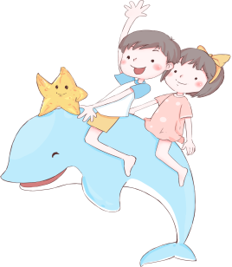
数学一年级
上册
第八单元 10以内的加法和减法
5以内的加法
WWW.PPT818.COM

Slide 2
一、复习旧知
快速抢答
4
5可以分成2和( ) 1和3合成( )
3
1
( )可以分成2和2 1和( )合成2
4
5
3可以分成( )和2 4和1合成( )
1

Slide 3
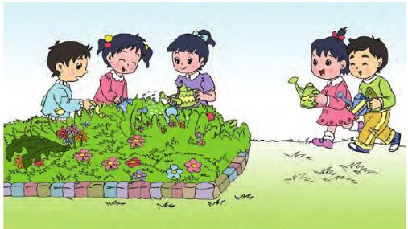
二、认识加法

Slide 4
怎样表示把3个人和2个人合起来是5个人呢？
3＋2＝5
读作：3加2等于5

Slide 5
小结：
“＋”的名字叫“加号”，它代表了一种计算方式——加法。把两部分合起来求一共是多少，就要用加法算。

Slide 6
三、学会计算
1+2=
3

Slide 7
算式中的每个数代表什么意思？
1代表1个小朋友，2代表2个小朋友。
计算出来的数是多少？你是怎样想的？
3；1和2合成3。

Slide 8
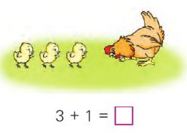
四、巩固拓展
想想做做
3+1=
4

Slide 9
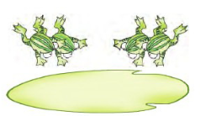
2
2
4

Slide 10
先画一画，再填得数。
2+1=
3
4+1=
5
1+4=
5

Slide 11
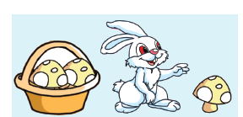
2+1=
3

Slide 12
4
3
+1=

Slide 13
4
+ =
1
5

Slide 14
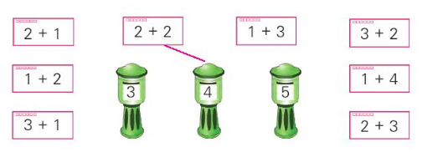

Slide 15
3
+
2
=
5
1
+
3
=
4

Slide 16
2
+
2
=
4

